Slide 1
SOP ESIGN 2.0
IT4
2024/10/26

Slide 2
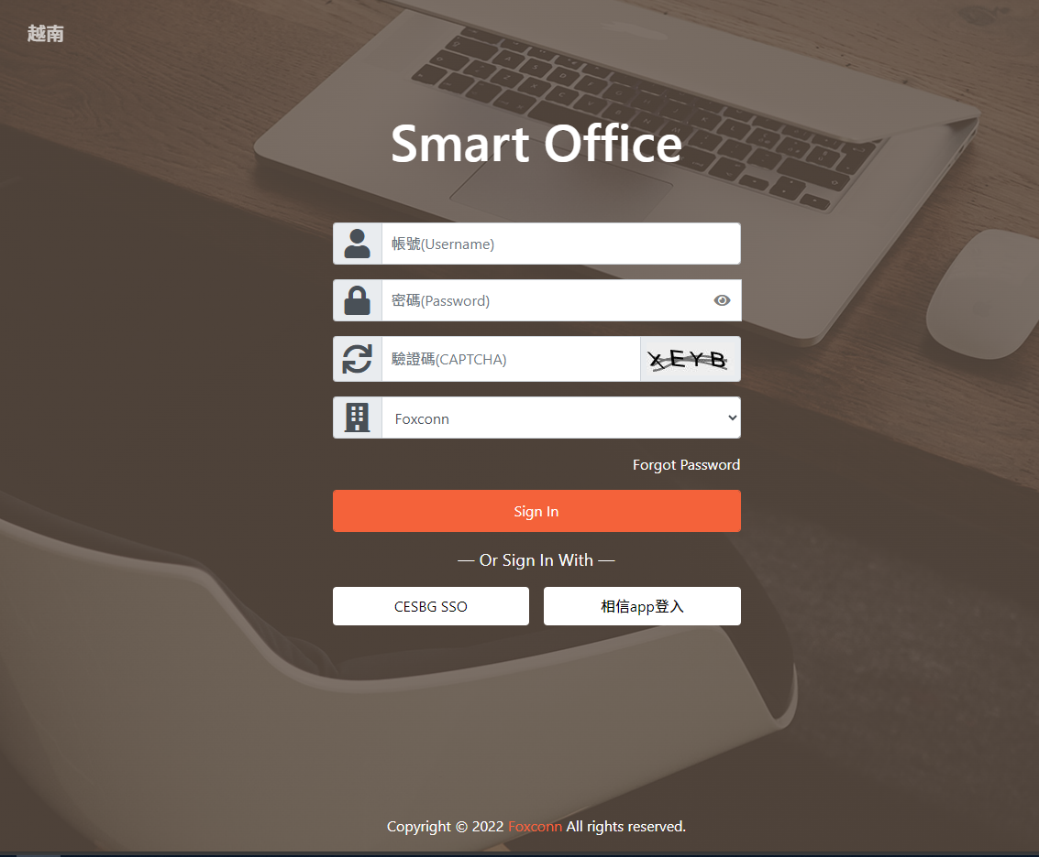
Esign System 2.0: https://appvn3-cns.myfiinet.com/Employee/APP_ESIGN/WaitingForYourApproval
Bước 1: Đăng nhập vào hệ thống Esign 2.0 bằng tài khoản Smart Office.
Step 1: Log in to the Esign 2.0 system with your Smart Office account.

Slide 3
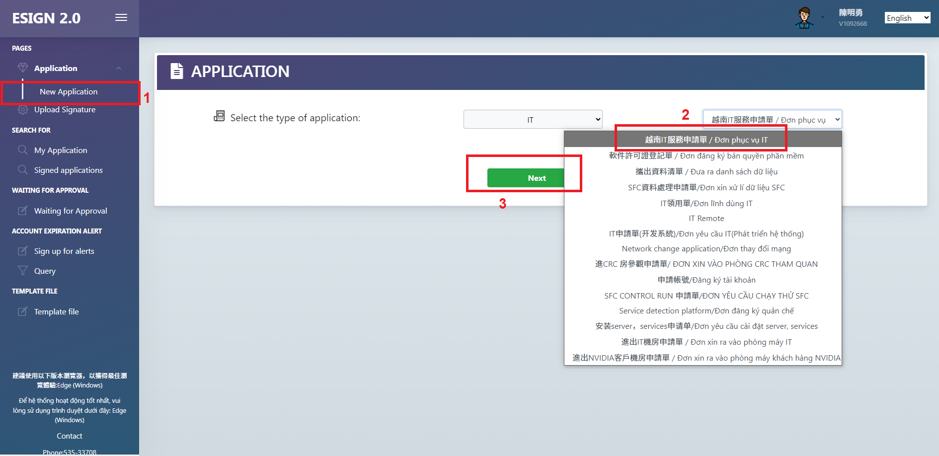
Bước 2: Chọn New Application → Đơn xin phục vụ IT → Next
Step 2: Select New Application → IT Service Application → Next

Slide 4
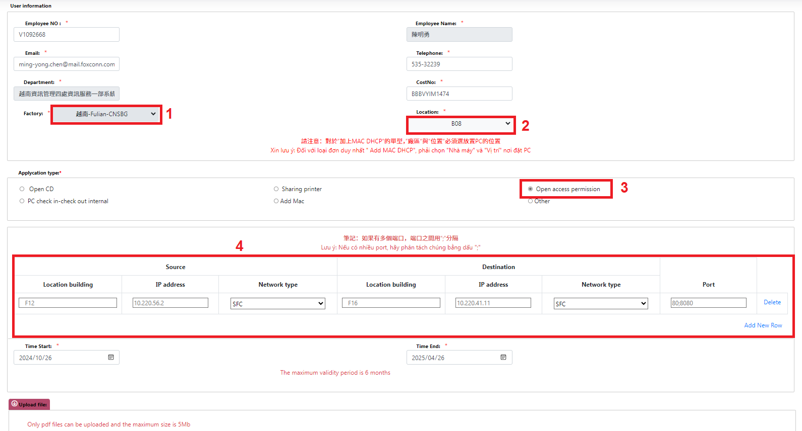
Bước 3: Điền các thông tin cần thiết có đánh dấu *: Factory, Location, Application type (Open access permisstion ), Infromation IP Source-Destination, …

Slide 5
Step 3: Fill in the required information marked with *: Factory, Location, Application type (Open access permission), Infromation IP Source-Destination, …

Slide 6
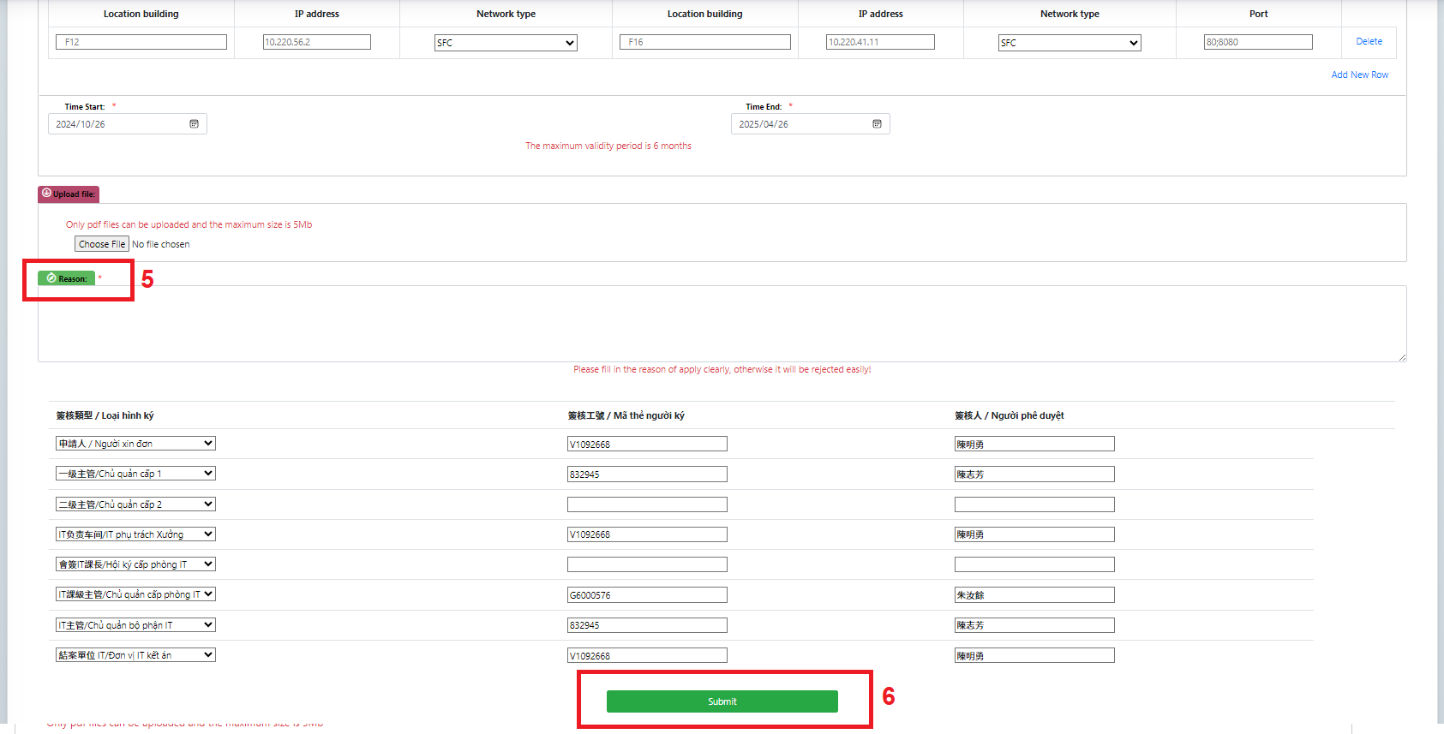
Bước 4: Trình đơn yêu cầu mở quyền truy cập.
Step 4: Submit the access request.

Slide 7
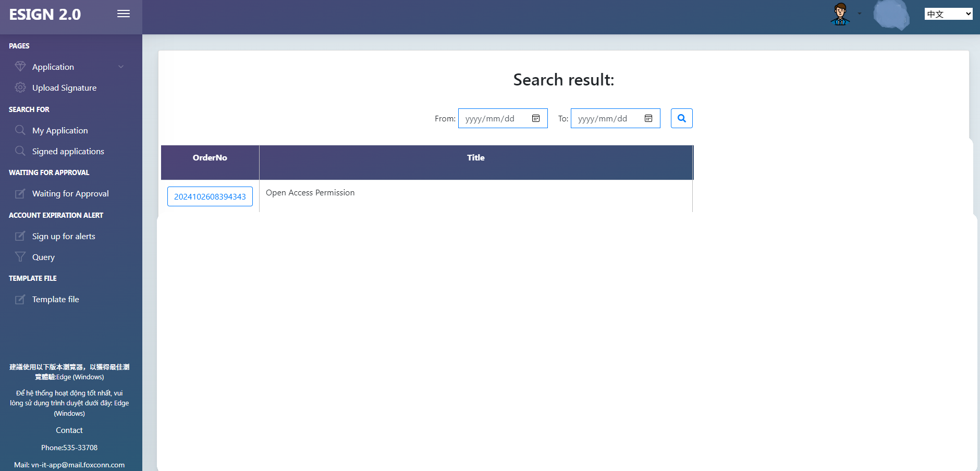
Bước 4: Theo dõi đơn Open Access Permission.
Step 4: Track the Open Access Permission application

